Slide 1
进度汇报
肖显子

Slide 2
目录
一、课题
二、课题进展
三、其他完成事项

Slide 3


内容一：课题

Slide 4
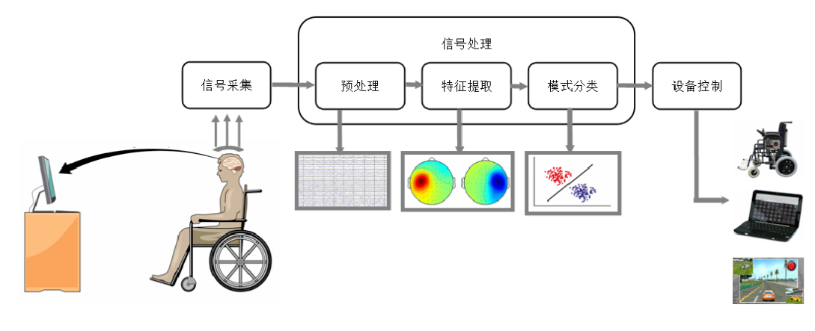
课题简介
稳态视觉诱发脑-机接口的头戴式显示实现与系统构建

Slide 5
学习内容
文献
Unity
VR硬件

Slide 6
内容二：课题进展

Slide 7
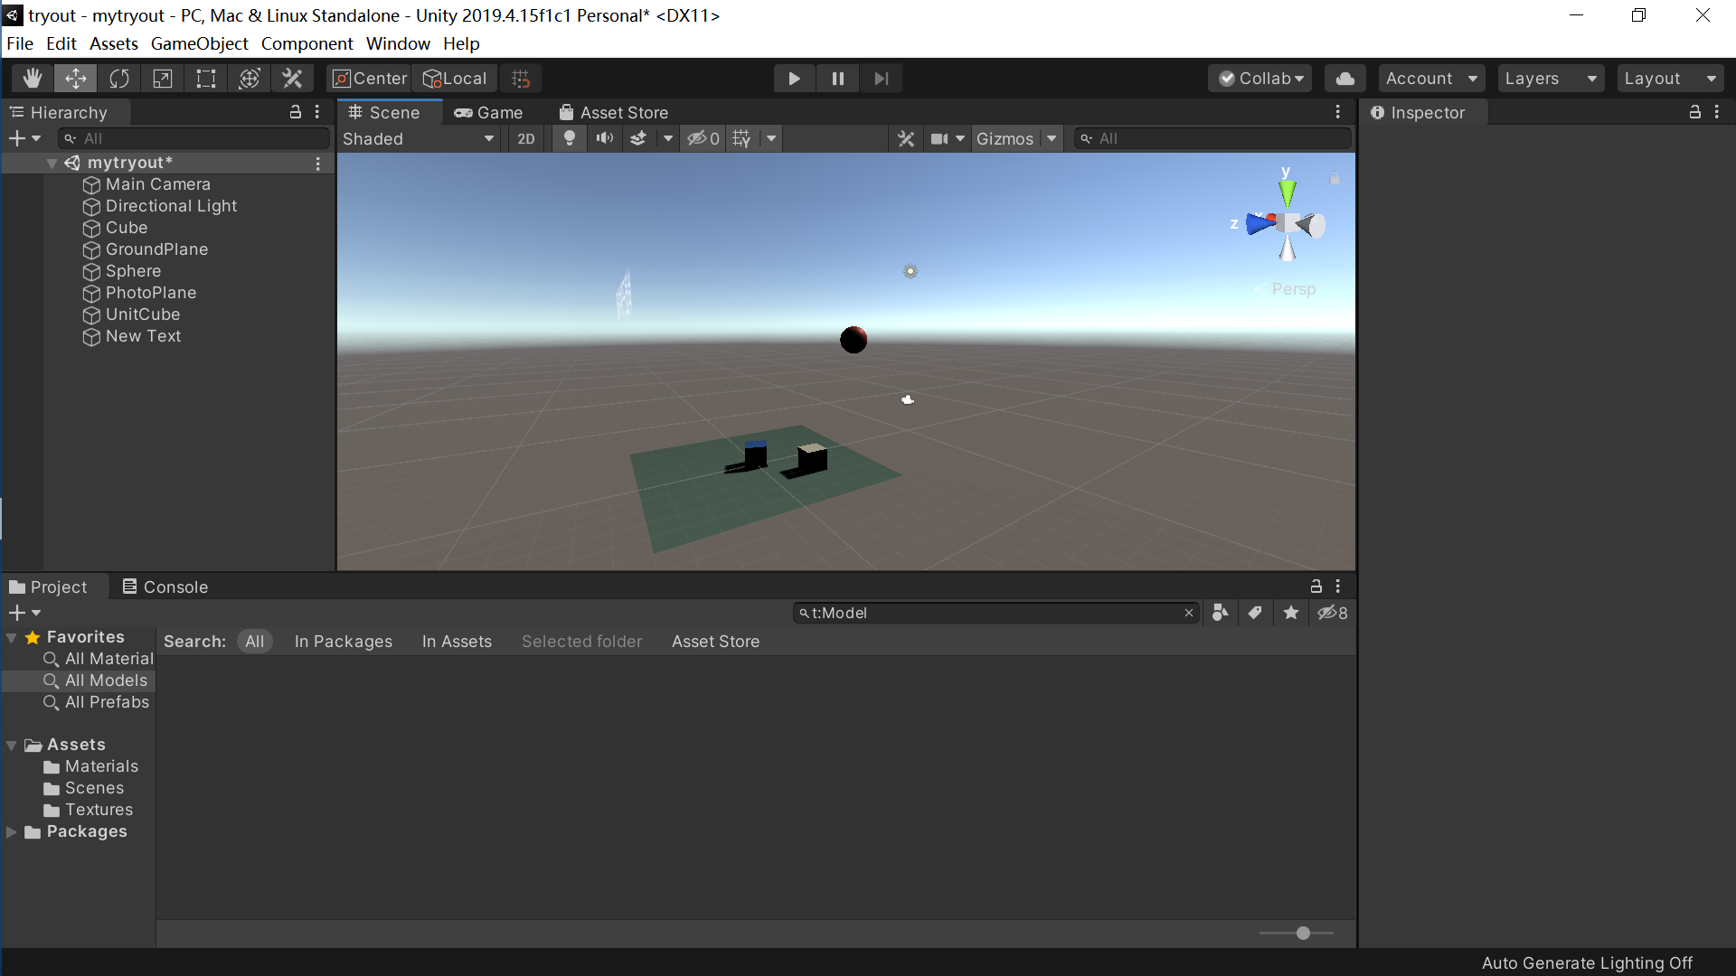
进展一

Slide 8
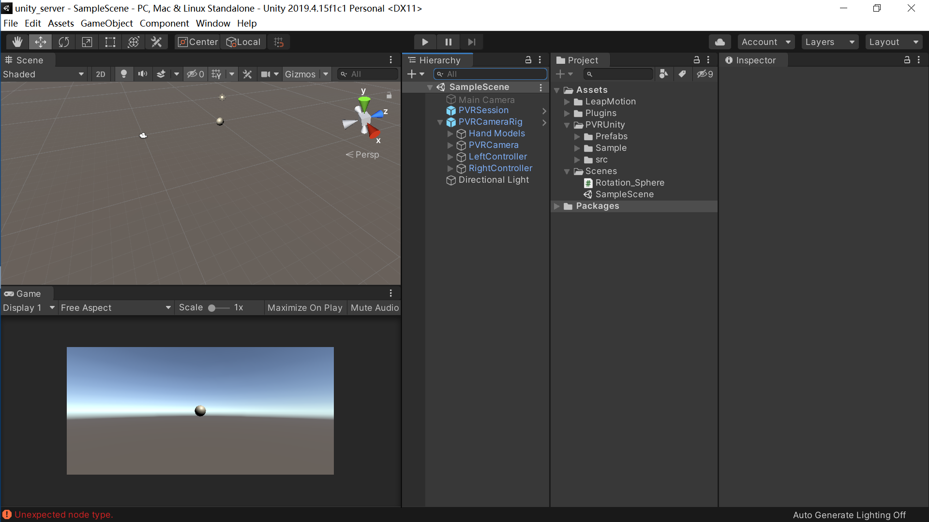
进展二

Slide 9
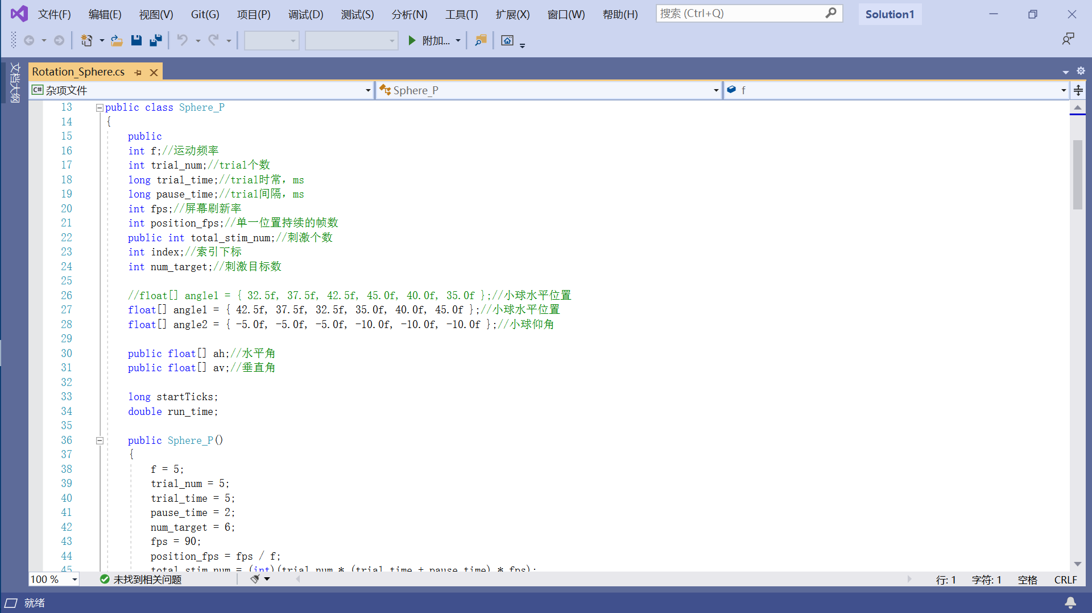
进展二

Slide 10
内容三：其他完成事项

Slide 11


Slide 12
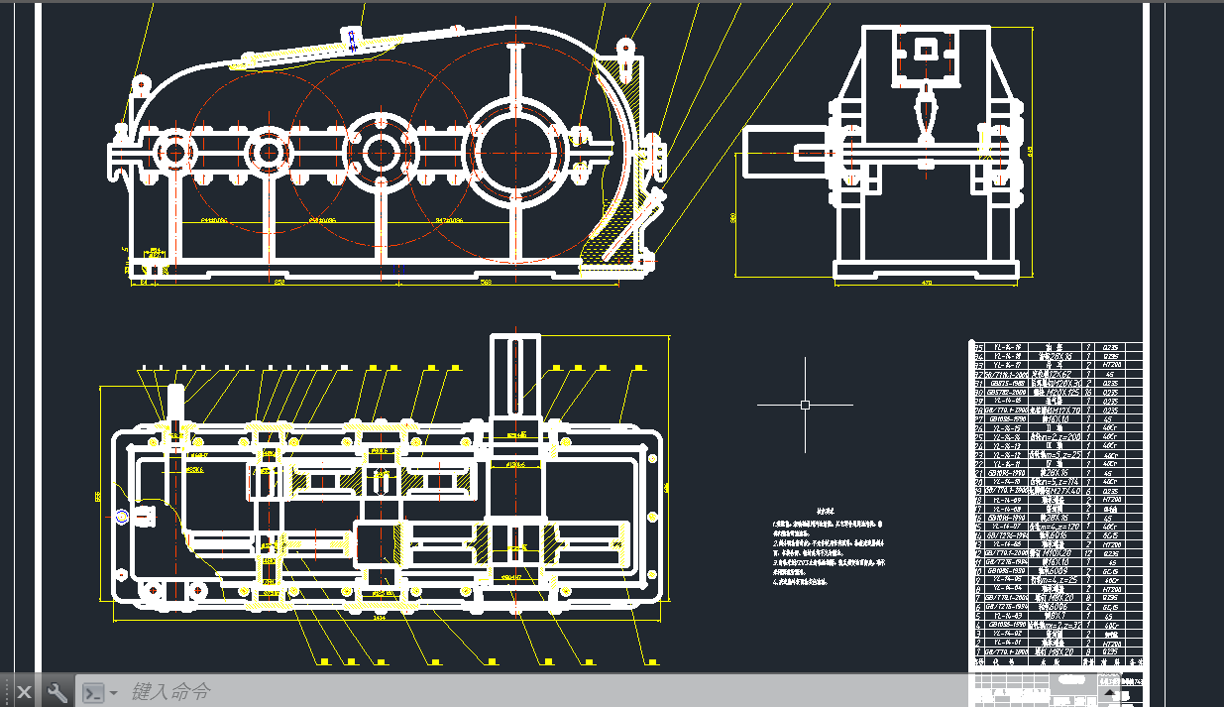
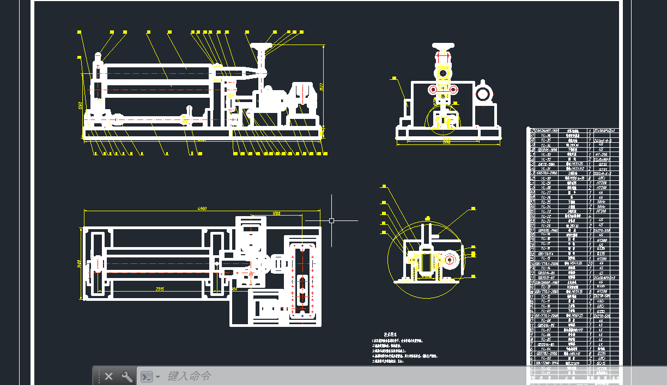

Slide 13
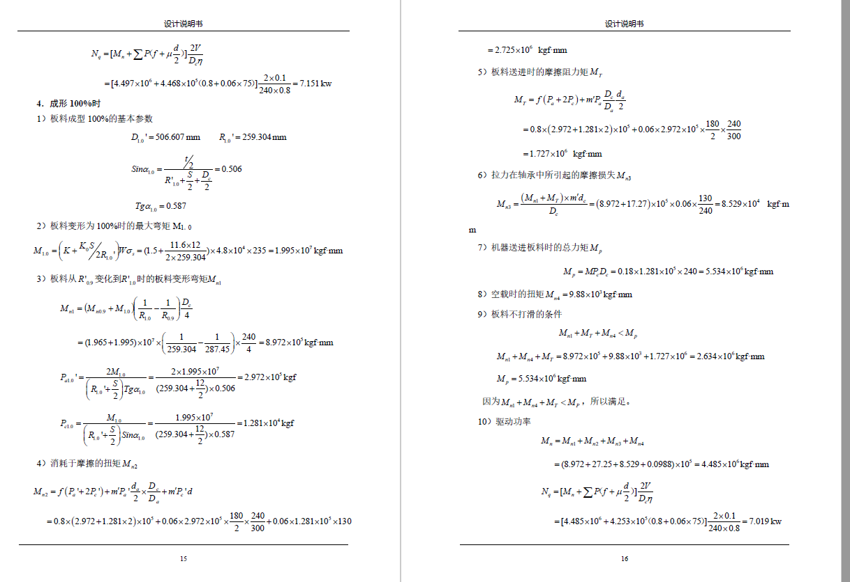

Slide 14
谢谢大家

